Slide 1
Reunión Plenaria ME01-2024
Informe final de Gastos año 1 acuerdo SLV-Fund 2309
Presenta:
Lcda. Marta Alicia de Magaña
Directora Ejecutiva
MCP-ES
Jueves, 25 de enero de 2024

Slide 2
Información general

Slide 3
Información general

Slide 4
Información general

Slide 5
Información general

Slide 6
Resumen de gastos
Costos Directos

Slide 7
Resumen de gastos
Actividades

Slide 8
Sección 3:
Cofinanciamiento

Slide 10
Sección 4:
Cash Conciliación

Slide 11
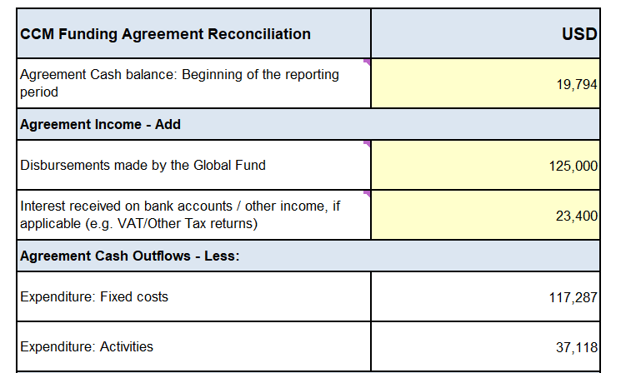

Slide 12
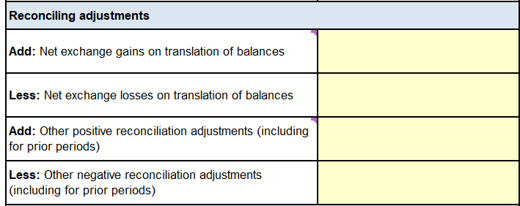

Slide 13
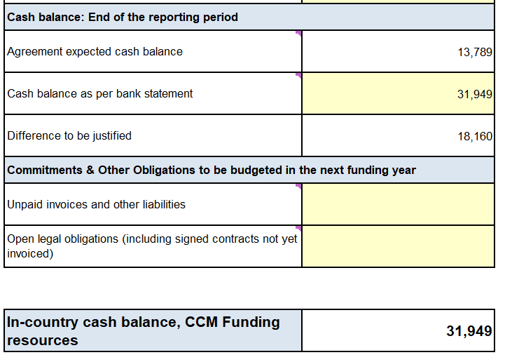

Slide 14
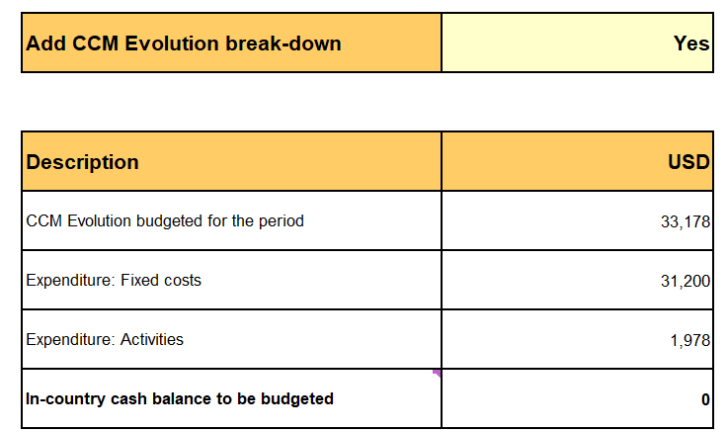

Slide 16
¡Gracias!

